Slide 1








Slide 2

- Hình thành biểu tượng về hình bình hành.
- Nhận biết một số đặc điểm của hình bình hành.

Slide 3

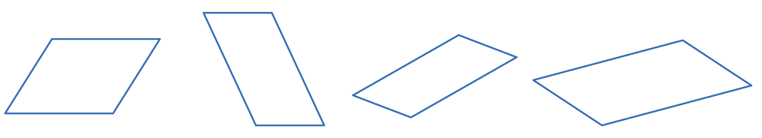
Đây là các hình bình hành.

Slide 4
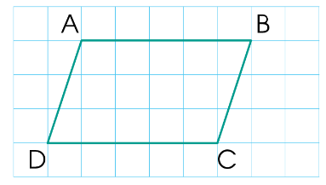
H
Hình bình hành ABCD có:
AB và DC là hai cạnh đối diện.
AD và BC là hai cạnh đối diện.
Cạnh AB song song với DC , cạnh AD song song với BC
AB = DC; AD = BC
Hình bình hành có hai cặp cạnh đối diện song song và bằng nhau.

Slide 5
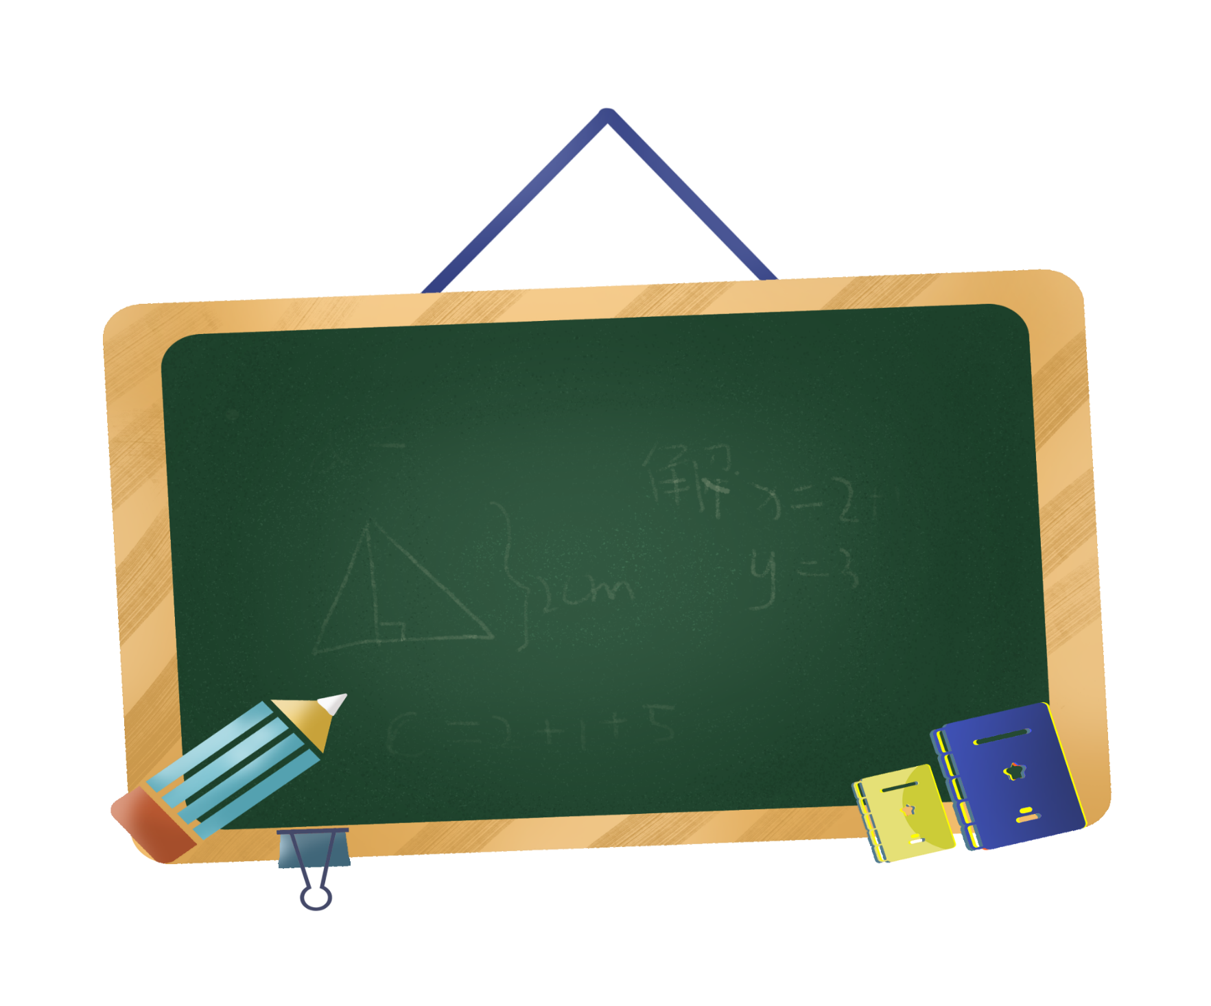




Slide 6
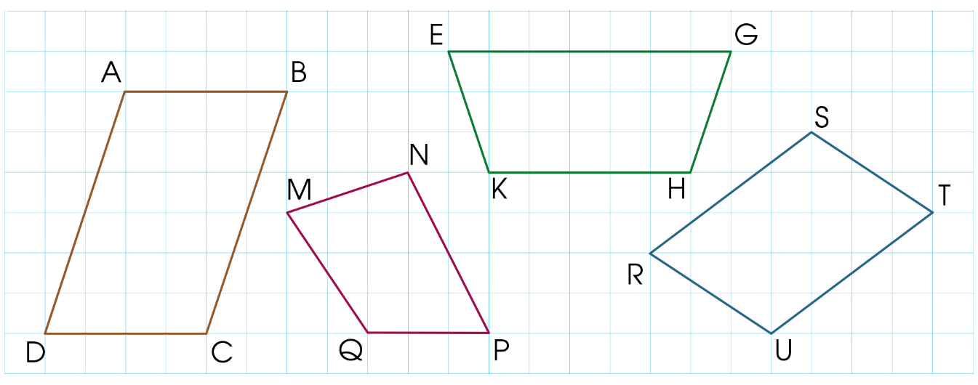

1
Trong các hình sau, hình nào là hình bình hành?

Slide 7
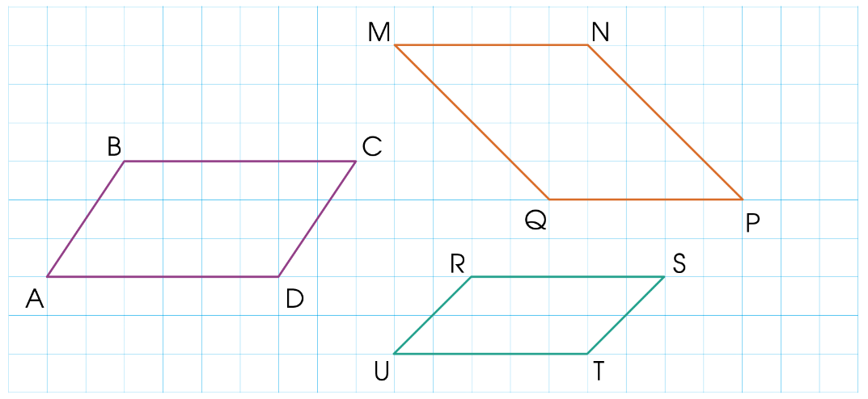
2
Nêu tên các cặp cạnh song song và bằng nhau trong mỗi hình bình hành dưới đây:

Slide 8
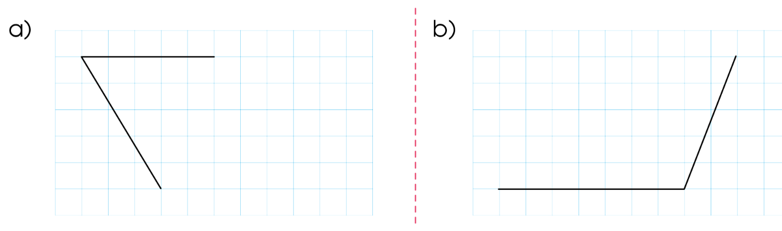
3
Chỉ ra cách vẽ thêm hai đoạn thẳng trong mỗi hình sau để được một hình bình hành:

Slide 9
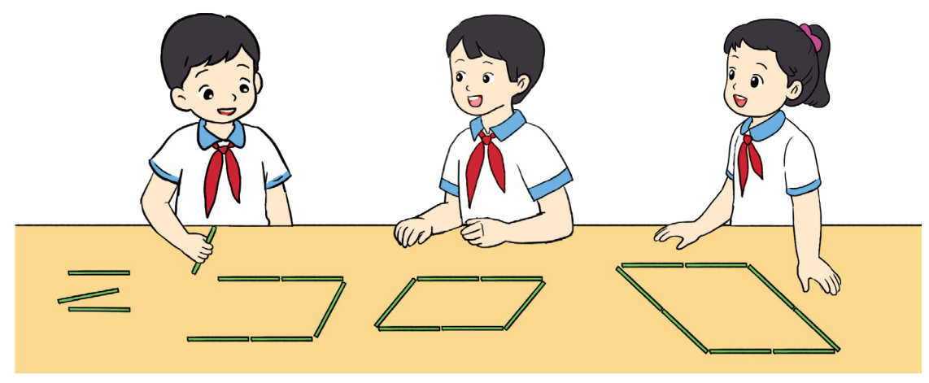
4
Dùng que tính lắp ghép để tạo thành các hình bình hành:

